Slide 1

Novadpētniecības izstāde
Salas bibliotēkai 80! Sīpola nozīme Salas pagastā un tā vēsture

Slide 2
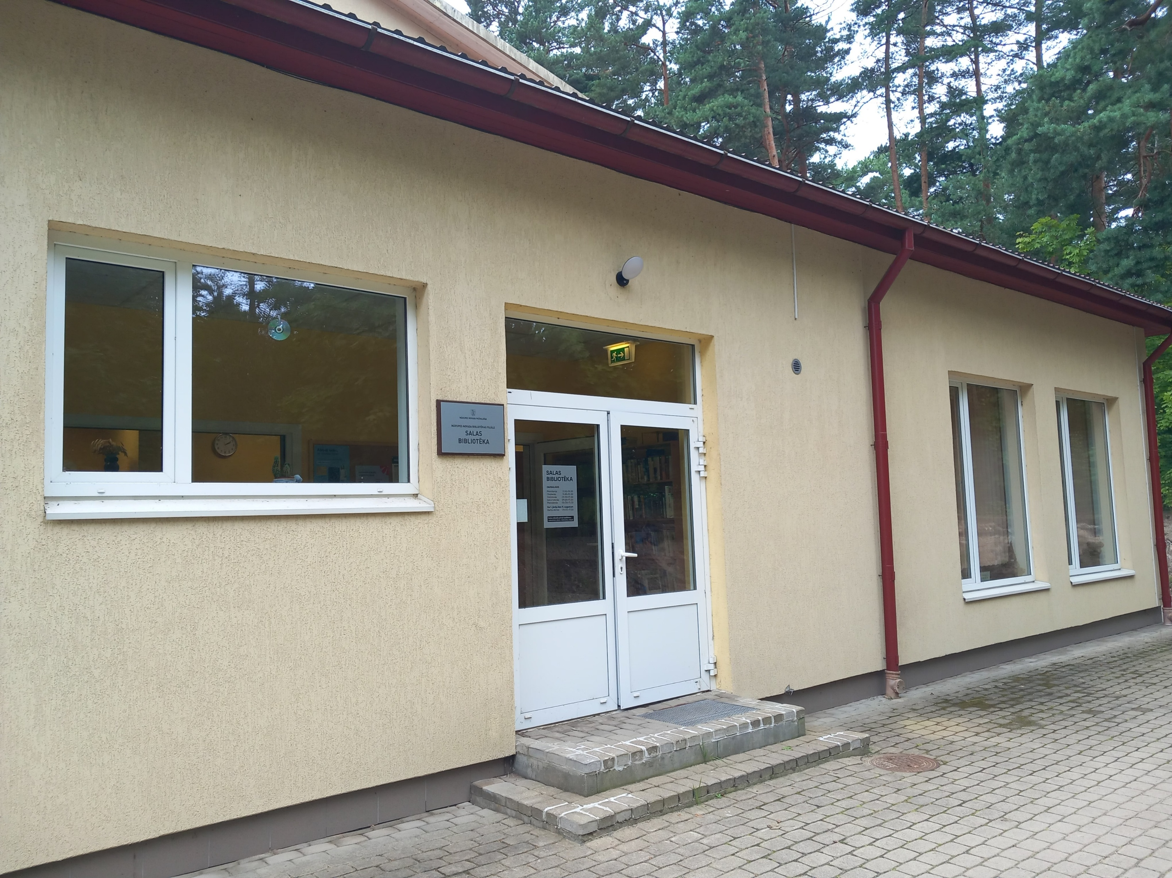
Salas bibliotēkai – 80!
2026. gada 15. janvārī aprit 80 gadi kopš Salas bibliotēka ir oficiāli dibināta, par ko liecina pirmais ieraksts inventāra grāmatā, kas veikts 1946. gada 15. janvārī.
Informācija no: Bibliotēkas Rīgas rajonā
Foto: Ilze Aizsila Salas bibliotēka 2025. gadā

Slide 3
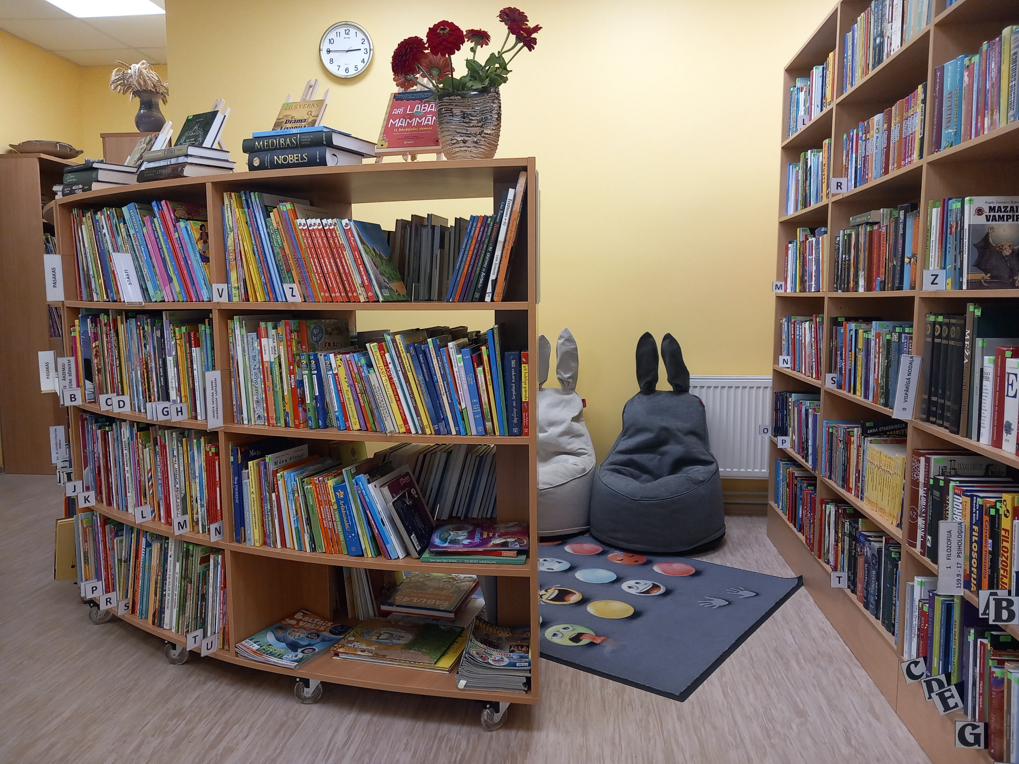
Salas bibliotēkai – 80!
1946. gadā pirmais bibliotekārs bija Andrejs Bindars. Tālākos gados par bibliotekārēm arī strādāja Vallija Šalajeva, Daina Kužuma, Maija Andersone un Veneranda Palmane.
Kopš 2003. gada 1. novembra bibliotēkas darbu vada Daina Auziņa.
Informācija no: Bibliotēkas Rīgas rajonā
Foto: Ilze Aizsila Salas bibliotēkas bērnu stūrītis

Slide 4
Salas bibliotēkas pirmsākumi
Salas pagastā galvenā sabiedriskās dzīves organizētāja bija Salas pagasta Bibliotēkas biedrība. Tā rūpējās, galvenokārt, par pagasta kultūras dzīvi – pašdarbības teātra izrādēm,
kori, svētku svinēšanu, grāmatu vākšanu bibliotēkai, jautājumu un atbilžu vakaru rīkošanu. 20. gs.
30. gados Bibliotēkas biedrību vadīja Juris Straupe no Straupciema „Pēterstraupēm”. Biedrības dalībnieki
maksāja biedra naudu, par kuru tika iegādāts inventārs, grāmatas un nepieciešamās lietas sarīkojumiem, naudu izlietoja arī ekskursijām.
Salas pagasta Bibliotēkas biedrība izbraukumā pie Abavas Velna akmens (20. gs. 30. gadi).
Foto no Jūrmalas muzeja krājuma.
Informācija no: Babītes ceļojums astoņu gadsimtu garumā

Slide 5
Salas bibliotēkas pirmsākumi
1890. gadā Salas pagasta vecākais Jānis Poga, atsaucoties uz 1866. gada Baltijas guberņu pagastu
pašvaldību likuma 11. § a punktu, ierosināja atlicināt 300 rubļu grāmatu iegādei, lai varētu izveidot
pagastā publisko bezmaksas bibliotēku. Valde šo priekšlikumu atbalstīja vienbalsīgi. Tika nodibināta
Bibliotēkas izveides komiteja, tajā darbojās Jānis Poga, draudzes skolotājs Jānis Vismanis, skolotājs
Andrejs Spera, saimnieki I. Šiliņš, Pēteris Pērne un pagasta skrīveris I. Cena.
Salas pagasta Bibliotēkas biedrības sarīkojums (20. gs. 30. gadi).
Foto no Jūrmalas muzeja krājuma.
Informācija no: Babītes ceļojums astoņu gadsimtu garumā

Slide 6
Salas bibliotēkas pirmsākumi
Tika nolemts ņemt arī kredītu, lai iegādātos grāmatu skapjus un citas bibliotēkai nepieciešamās lietas. Bibliotēkas dibināšana bija jāapstiprina Vidzemes gubernatoram. Tā kā Bibliotēkas biedrību nodibināja tikai 1903. gadā, acīmredzot, gubernatora apstiprinājums izpalika un Salas pagastam neizdevās kļūt par „varbūt pirmo visā Baltijā”, kas izveidoja publisku bezmaksas bibliotēku. Tomēr grāmatas tika krātas un dotas lasīšanai arī bez oficiāla apstiprinājuma.
Salas pagasta Bibliotēkas biedrības teātra trupa.
Foto no Jūrmalas muzeja krājuma.
Informācija no: Babītes ceļojums astoņu gadsimtu garumā

Slide 7
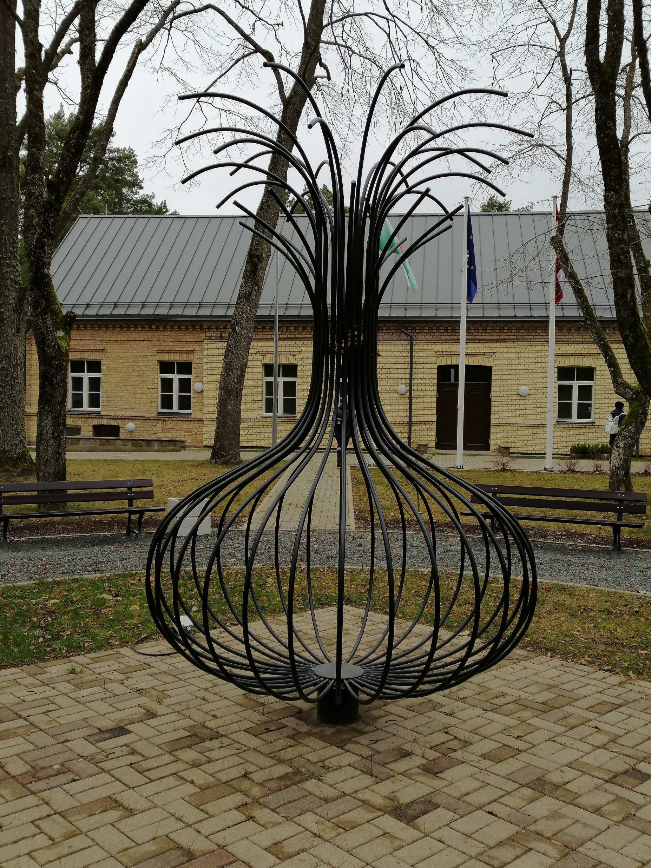
Sīpolu nozīme salas pagastā
2017. gadā Salas pagasta senajā pagastmājā atklāja Babītes Kultūrizglītības centra filiāli Vietvalži. Pie tās izvietots skulpturāls simbols - sīpols. Kopš 2018. gada tur notiek ikgadējie Sīpolu svētki, kas pulcē amatniekus, mājražotājus, stādu audzētājus. Svētku ietvaros notiek teātra izrādes, koncerti un citi pasākumi, bet visvairāk gaidīts ir sīpolu kapāšanas čempionāts un kopīgā sīpolu zupas vārīšana - nevis franču, bet Salas gaumē, jo šim pagastam ir sava, īpaša vieta sīpolu vēsturē.
Informācija no: Leģendas (Septembris, 2024)
Foto: Elvīra Kulberga
Foto no google.com/maps

Slide 8
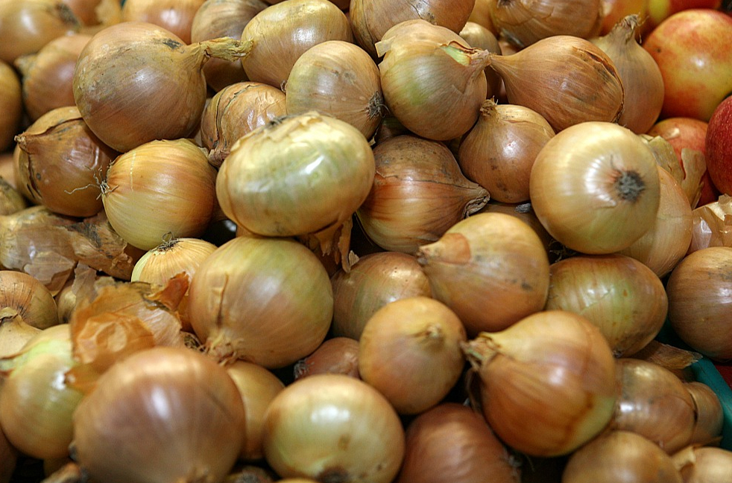
Sīpolu nozīme salas pagastā
Mūsdienās Latvijā sastopamas septiņas savvaļas sīpolu šķirnes: kalnu, krūmāju, ķiploku sīpols, laksis, maurloks, šķautņainais un vīnkalnu sīpols. Kalnu un šķautņainais sīpols Latvijā ir ieceļotāji, visi pārējie "savvaļnieki", iespējams, ēsti krietni pirms dārza sīpoliem, kas te parādījās ap 16. gadsimtu. Domājams, ka sīpoli, tāpat kā daudzas citas kultūras, Latvijā ienāca, pateicoties plaukstošajai Hanzas savienības tirdzniecībai, jo Rīga bija svarīga Hanzas ostas pilsēta, kurā nokļuva preces no dažādām tālām zemēm. Nav izslēgts, ka sīpoli atceļojuši no Krievijas, kur tos, ievestus no Donavas krastiem, sāka audzēt ap 13.-14. gadsimtu. Tomēr valodas liecības norāda uz rietumniecisku izcelsmi, jo latviski ir "sīpols", ", igauniski - sibul, somu valodā - sipuli, poļiem - cebula, bet vācu valodā – zwiebel. Visi šie vārdi norāda uz latīņu nosaukumu Allium cepa.
Informācija no: Leģendas (Septembris, 2024)
Foto: Evija Trifanova/LETA

Slide 9
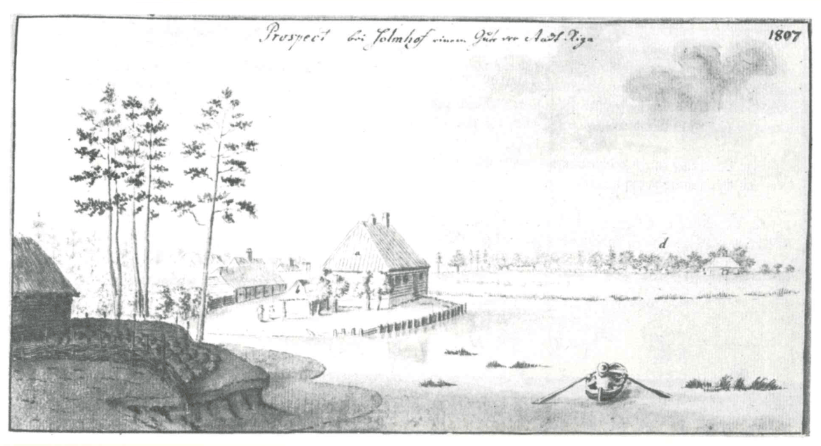
Sīpolu nozīme salas pagastā
16. gadsimtā Rīgas patrimoniālā apgabala Salas pagastā bija izveidojusies pilsētai piederoša muiža ar vairākiem ciemiem tuvākā un tālākā apkārtnē. Babītes ezera ziemeļaustrumu krastā, Sīpolkalna pakājē, atradās apvienotās Salas un Piņķu draudzes mācītajmuiža, ap kuru izveidojās apdzīvota vieta, kas 17. gadsimta kartēs un dokumentos jau minēta ka Sīpolciems. Arī māju nosaukums Sīpoli Babītes ezera ziemeļu un dienvidu krastā sastopams kopš 17. gadsimta. Tomēr šie nosaukumi paši par sevi nebūtu gana pārliecinošs pierādījums, ja nepastāvētu paaudzēs izkoptā un turpinātā sīpolu audzēšana. Visās Salas pagasta saimniecībās, kas atradās tuvāk ezera krastam - Straupciemā, Gātciemā, Spuņciemā, Sīpolciemā - audzēja sīpolus. Sīpoliem patīk mālsmilts, arī smilšaina augsne, ja vien tā ir bagāta ar humusu un labi apūdeņota. Tādējādi sīpolam nekas nav labāks par sena ezera krastiem, kur palu ūdeņi atnes minerālvielas no apkārtnes purviem.
Skats pie Rīgas pilsētas Salas muižas 1807. gadā.
No: Broce, J. K. Zīmējumi un apraksti.
(2. sēj. 1996), 343. lpp.
Informācija no: Leģendas (Septembris, 2024)

Slide 10
Sīpolu nozīme Salas pagastā
No 19. gadsimta beigām Salas pagasta saimniecības apgādāja Rīgas tirgu ar zaļumiem - pētersīļiem, dillēm, lociņiem - un arī sīpoliem. Zaļumus tirgoja gan paši audzētāji ap Rīgas peldošo tiltu no laivām, gan, sūtot tos ar kuģīti, no Gātciema un Salas muižas uz Rīgu.
Informācija no: Leģendas (Septembris, 2024)
Tilts pāri Spuņupei (20. gs. 30. gadi).
Foto no KIC „Vietvalži” krājuma.

Slide 11
Sīpolu nozīme salas pagastā
Salenieki dārzeņus tradicionāli audzēja atdalītos lauciņos, kur gadu gaitā iegūtā pieredze rādīja, kāda kultūra labāk iedzīvojas konkrētajā vietā, piemēram, vai labāk aug sīpoli vai burkāni. Agrajiem kartupeļiem gan vieta tika regulāri mainīta. Dārzeņiem paredzēto platību mēsloja ar kūtsmēsliem divas reizes gadā - rudenī un pavasarī, zemi ara un ecēja. Trīs reizes uzara ar spīļarklu, tad trīs reizes ar "slotiņu", lai iztīrītu vagas. Ar dobju jeb "gultu" metamo lāpstu izmeta vagas, veidoja dobes ("gultas") grābekļa siekstas platumā - 50 līdz 60 centimetru platas un 40 centimetru augstas. Šādi sagatavotas, iemēslotas augstas dobes labi sasila saulē un deva agru ražu. Dobē vienlaikus sēja un stādīja vairāku veidu dārzeņus: gar malu sīpolus, vidū rindu pētersīļu, tad burkānus un atkal pētersīļus.
Dārzeņu sagatavošana vešanai uz tirgu. „Speru” saimniecība (20. gs. 30. gadi).
Foto no Jūrmalas muzeja krājuma.
Informācija no: Leģendas (Septembris, 2024)

Slide 12

Sīpolu nozīme Salas pagastā
Sēklas salenieki pirka Rīgā. 30. gados iecienīts bija Friča Lasmaņa sēklu veikals Rīgā, kas atradās Brīvības un Merķeļa ielas stūrī. Lasmanis lielāko daļu sēklu pasūtīja no Holandes, tās bija ar garantiju, un pircēji vienmēr gandarīti. Viņa veikalā bija pieejams arī sēklu katalogs ar cenrādi. Dārzeņu stādus salenieki izaudzēja paši. Lai pārnestu dārzeņus no lauka uz mājām, izmantoja no klūgām pītus lielus grozus, ko Salā dēvēja par vežiem. Veži bija ap metru augsti, nošķelta konusa formā, ar diviem rokturiem augšmalā. Vežos uz tirgu veda arī ziedkāpostus, salātus, rutkus, sīpolus. Tos pina amatnieks - grozu pinējs, kurš vēlāk apbraukāja zemnieku saimniecības un pārdeva savus darinājumus. Īpaši izturīgi bijuši veži no plēstu kadiķu klūgām.
F. Lasmaņa firmas sēklu katalogs (1905).
Foto: Gvido Kajons
No muzeja "Rīgas Jūgendstila centrs" krājuma.
Informācija no: Leģendas (Septembris, 2024)

Slide 13
Sīpolu nozīme salas pagastā
Vietējie iedzīvotāji māju griestos iedzina speciālus āķus, pie kuriem karināja sīpolu virtenes, lai saglabātu sēklas sīpolus nākamajai ražai. Vasarā tirgū pārdeva sīpolus ar visiem lokiem, uz rudens pusi - jau sausu produkciju. Labās tirgus dienās varēja pārdot pat veselu vezumu sīpolu vienā reizē! Sēklai parasti atstāja ap tonnu sīpolu, ko turēja siltumā, sapītus pīnēs. Retāk izmantoja maisus, jo tā sīpoli sliktāk saglabājas. Ja sēklas sīpols bija konusveida, tas deva četrus jaunus sīpolus, ja bija apaļš vai plakanāks - desmit līdz 12 jaunu sīpolu. Salā izsenis tika audzēti tā dēvētie Cītavas sīpoli. 1937. gada laikraksta Brīvā Zeme teikts: "Priekš Rīgas un Rīgas Jūrmalas pilsētām liela nozīme Salas pagastam, kas ļoti intensīvi ražo dažādus dārzājus un atgādina ar saviem sīpolu laukiem Holandi. Atsevišķi saimnieki ražo līdz 7000 kg."
Sēklas sīpolu vēršana uz stiepļu turētājiem Salas pagasta „Čimalās” (1947).
Foto no Jūrmalas muzeja krājuma.
Informācija no: Leģendas (Septembris, 2024)

Slide 14
Sīpolu nozīme Salas pagastā
Kad līdz ar padomju okupāciju 1948. gadā Salas pagastā izveidoja kolhozu Padomju Latvija, sīpoli vairs nešķita ne īpaši, ne svarīgi. Kolhozs ražoja metāla birstes, nosusināja purvainās vietas, vēlāk, 80. gados, sāka ražot kartupeļu čipsus no ievestām kartupeļu šķirnēm, jo vietējās čipsiem nebija piemērotas. Sīpoli palika atmiņās, nosaukumos un vecās fotogrāfijās. Seno saimniecību ēkās Sīpolciemā, Pērnciemā, Gātciemā un Straupciemā dažviet saglabājušies āķi griestos - atmiņa no tiem laikiem, kad tur apžuva un gozējās sīpolu virtenes.
Kolhoza „Padomju Latvija” slaucējas ceļā uz biešu lauku (1953).
Foto no Jūrmalas muzeja krājuma.
Informācija no: Leģendas (Septembris, 2024)

Slide 15
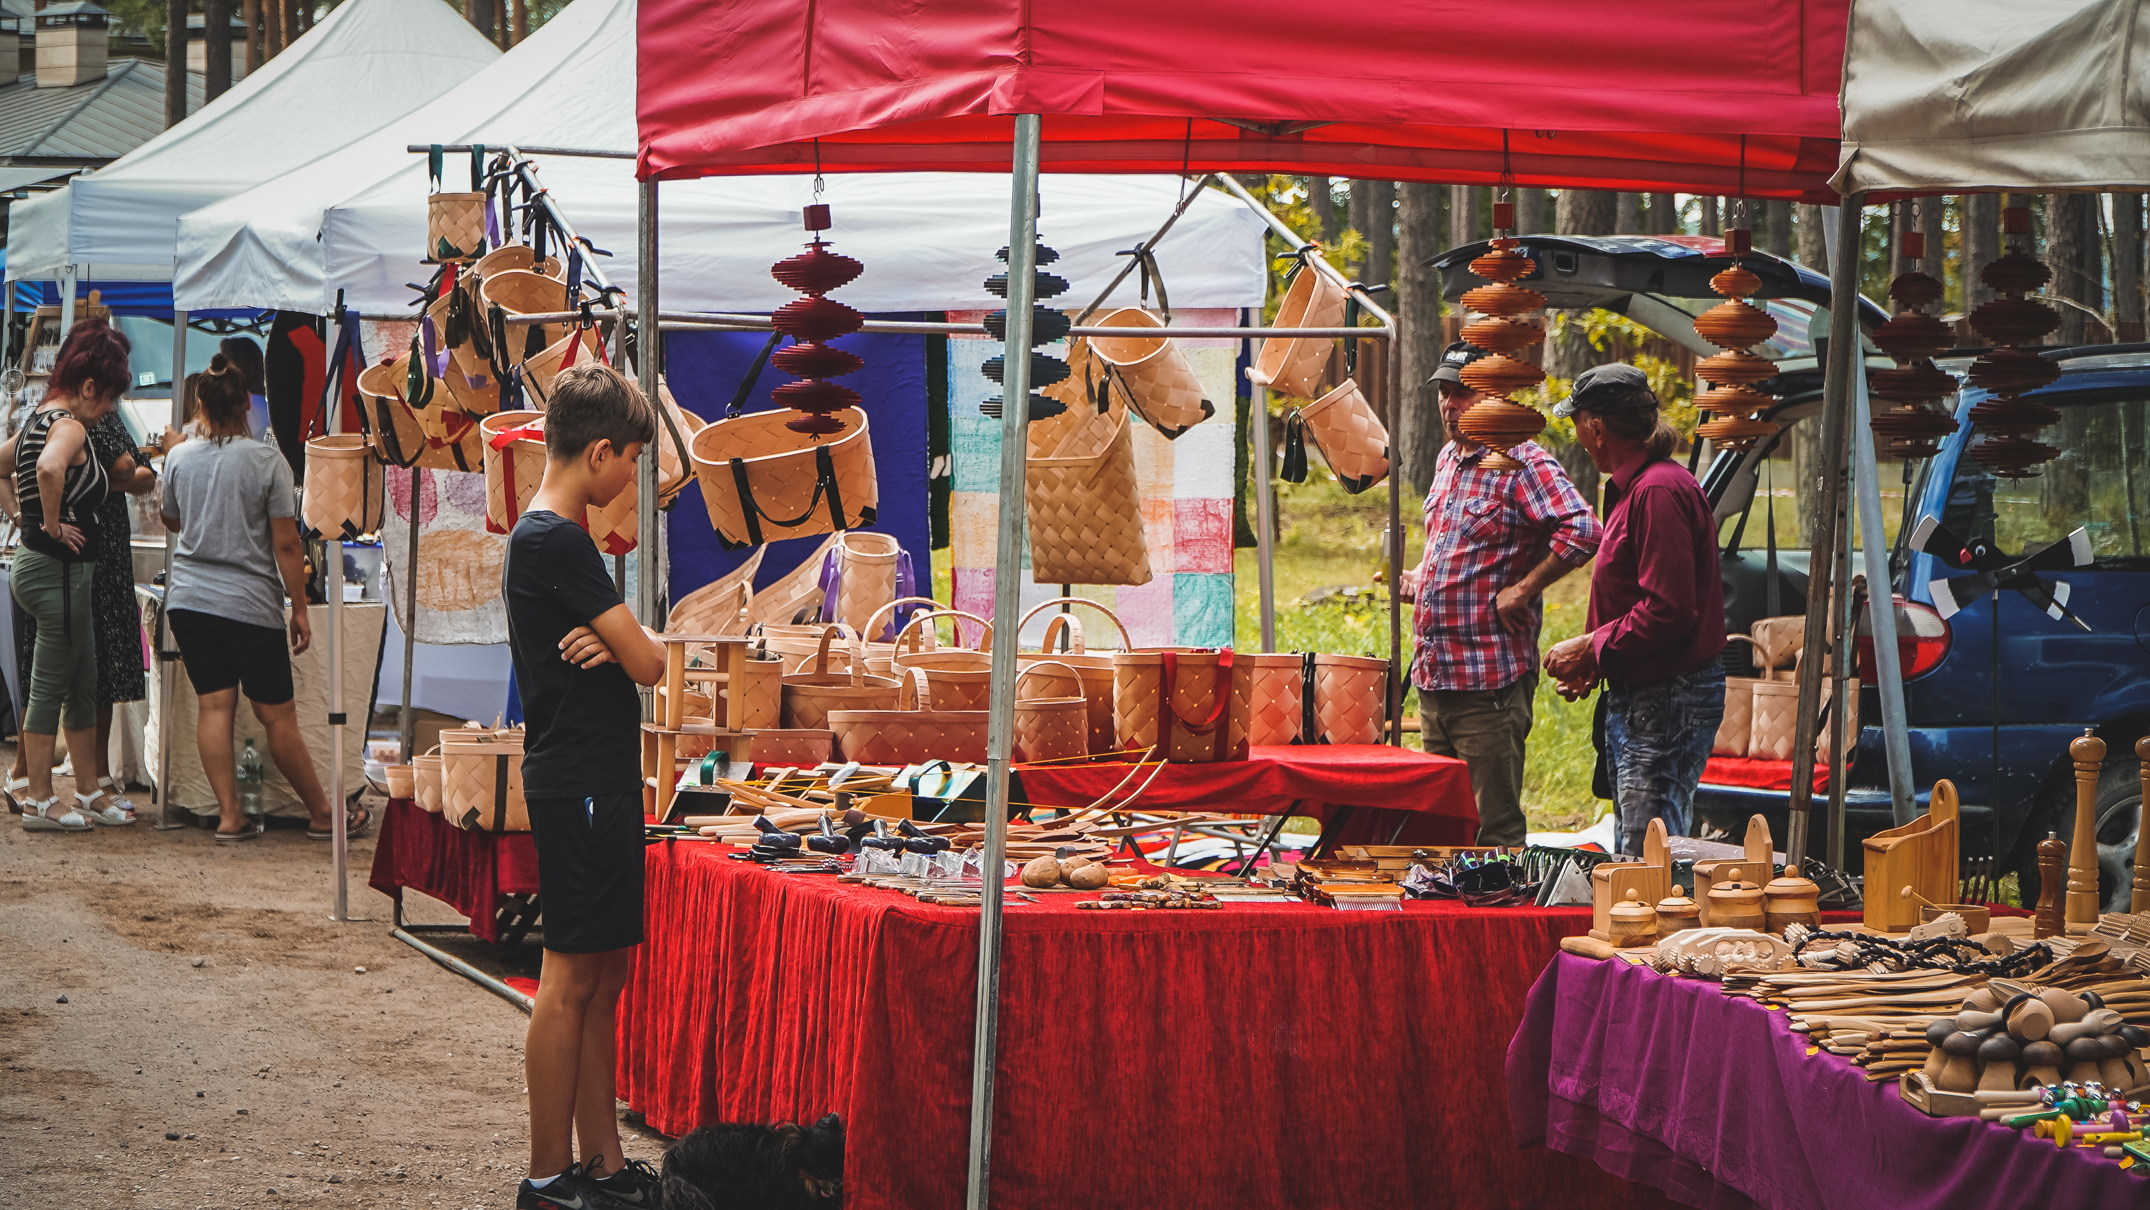
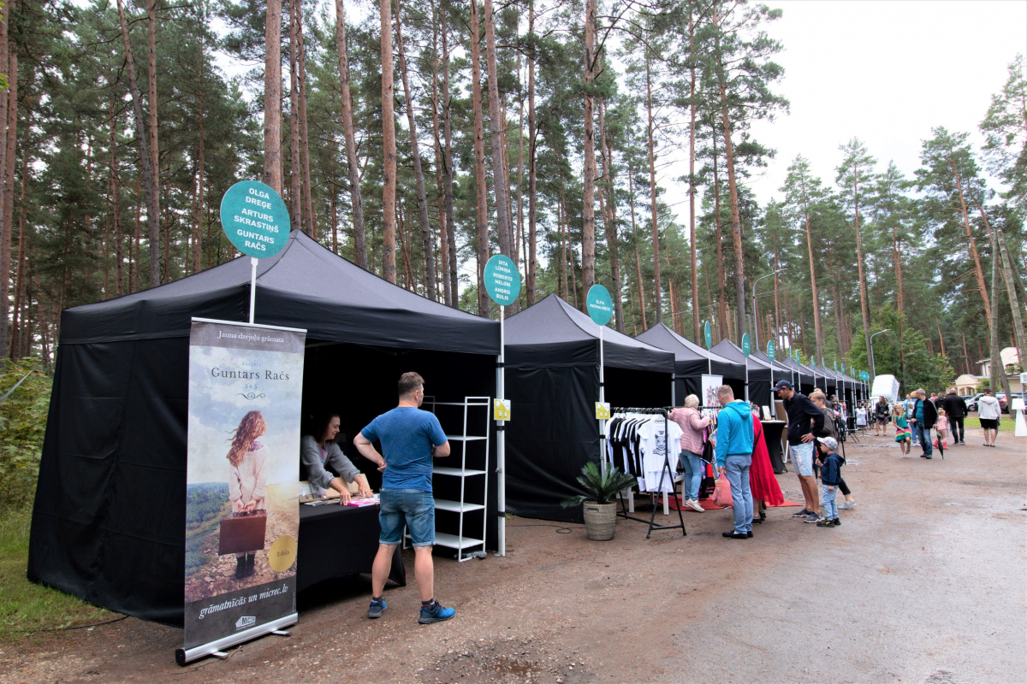
Foto no marupe.lv
Foto no marupe.lv
Sīpolu svētku stendi un tirdziņš, 2021. gads

Slide 16
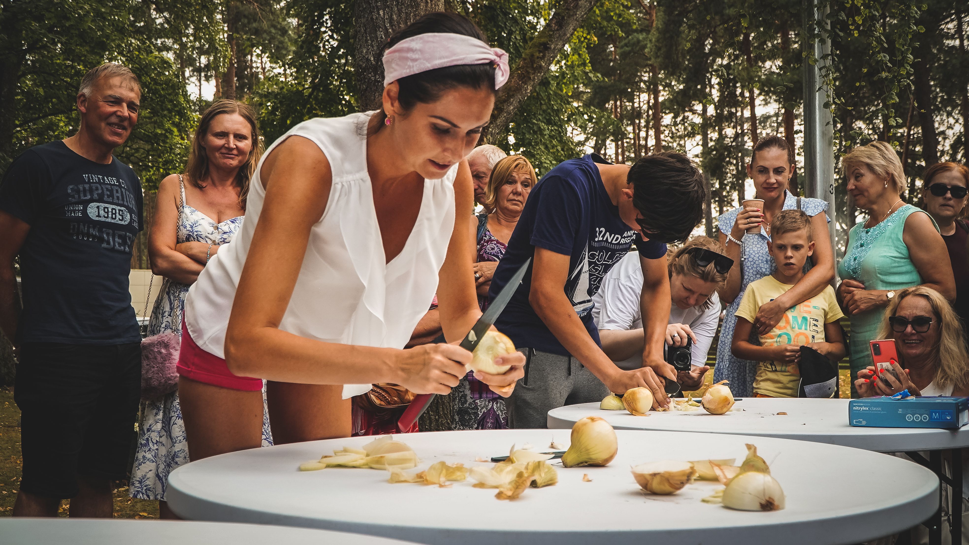
Foto no marupe.lv
Sīpolu kapāšanas čempionāts Sīpolu svētkos, 2022. gads

Slide 17
Aicinām apmeklēt izstādi «Salas bibliotēkai 80! Sīpola nozīme Salas pagastā un tā vēsture» Mārupes novada bibliotēkā Piņķos no 2026.gada 9. februāra līdz 30. martam.

